Slide 1
Miloš Veljanovski 1559
Projekat 2 – Sistemi za analizu velike količine podataka

Slide 2
Korišćeni izvorni podaci
Iskorišćen je set podataka o vožnji biciklama iz „oblasti zaliva“ tj. San Francisko zaliva (uključujući Palo Alto i San Hoze)
Dataset sadrži sledeće kolene podataka:
Vreme i datum početka i završetka vožnje
Podaci o početkoj stanici (ID, ime, geografska širina i dužina)
Podaci o završnoj stanici (ID, ime, geografska širina i dužina)
ID vožnje
Tip korisnika (vozača)
Korišćeni su podaci za 2021. i 2022. godinu

Slide 3
PySpark stream obrada podataka

Slide 4
Kafka Producer i Consumer napisani su u Python-u
Streaming obrada podataka vrši se nad vrstama dataset-a poslatih na Kafka topic, u vremenskim prozorima od 2 sekunde
U okviru aplikacije, realizovana su 2 zadatka (task-a)
Za prvi zadatak, posmatraju se vožnje sa električnom biciklom i izračunavaju se minimalno, maksimalno i prosečno trajanje vožnje
Za drugi zadatak, posmatraju se sve vožnje i pronalaze tri najpopularnije stanice prema broju završenih vožnji
Upis rezultata vrši se u Cassandra bazu podataka

Slide 5
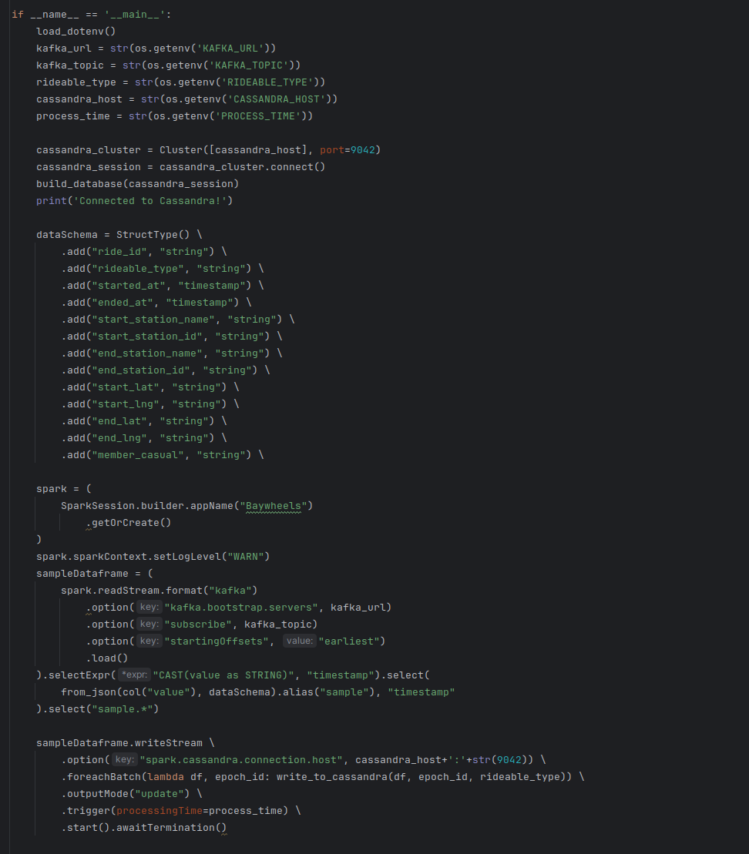
Delovi koda Spark aplikacije
main.py

Slide 6
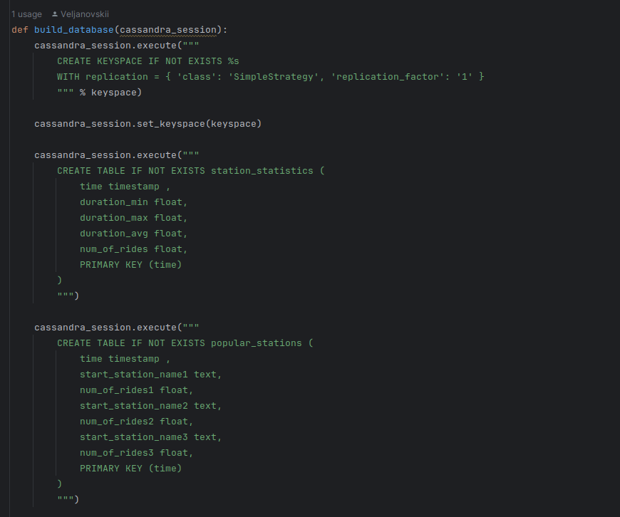
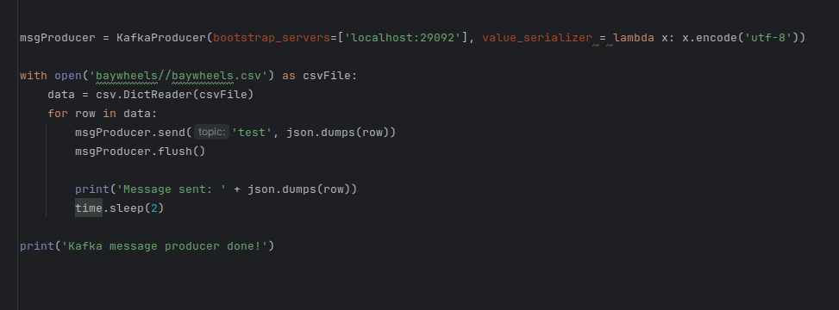
Delovi koda Spark aplikacije
Upis podataka u bazu
Kafka producer

Slide 7
Flink stream obrada podataka

Slide 8
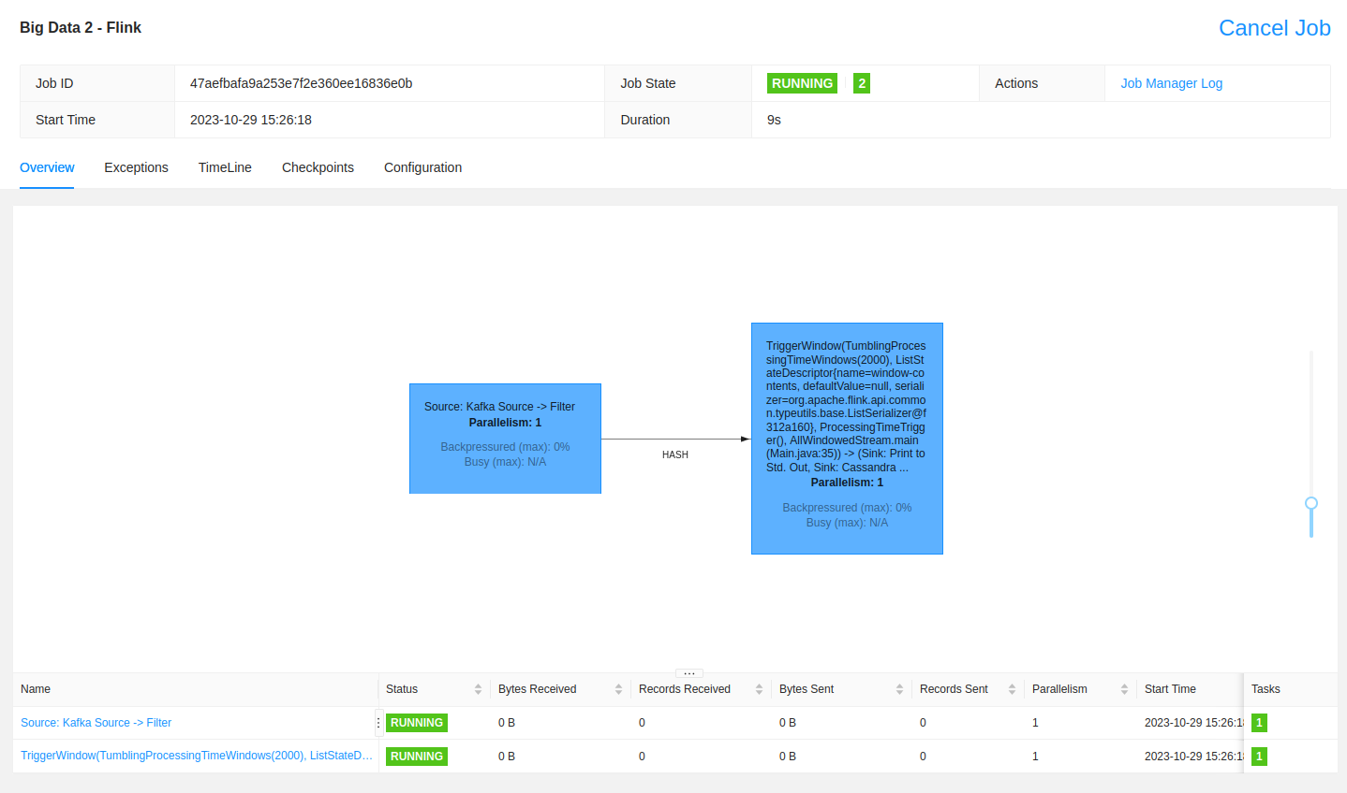
Izvršenje na Flink klasteru

Slide 9
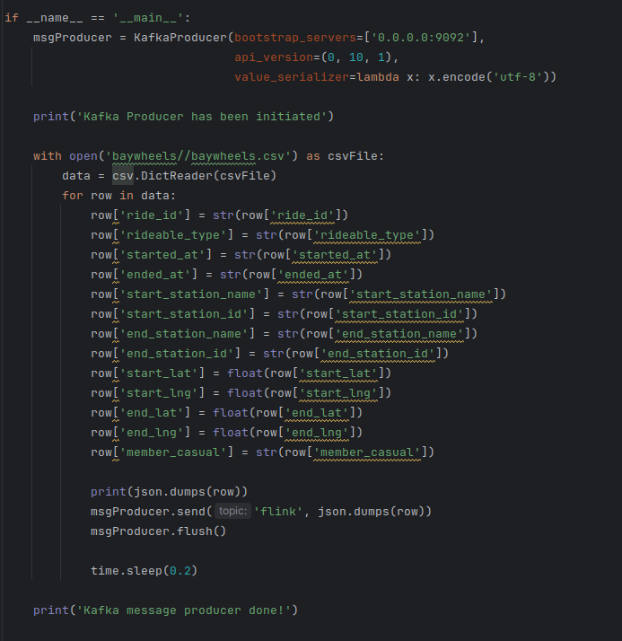
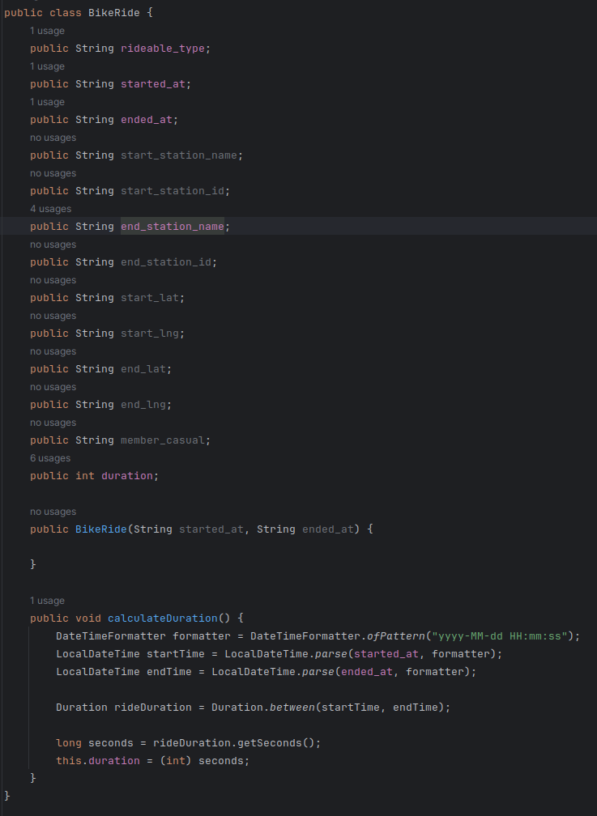
Delovi koda Flink aplikacije
Flink producer

Slide 10
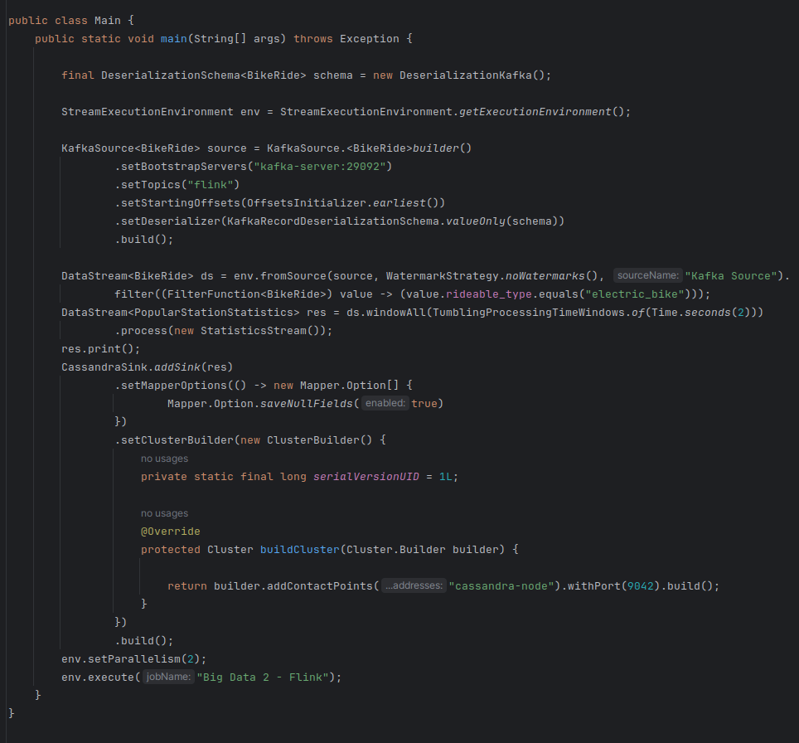
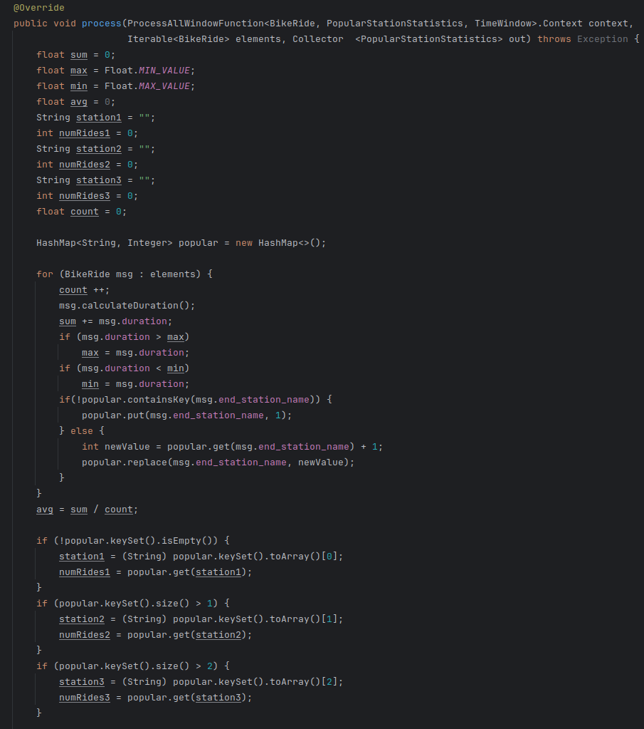
Delovi koda Flink aplikacije

